Slide 1

PROJETO DE MÉRITO
APRENDIZAGEM
Grupo 30
David Toma | Tiago Costa
17 Janeiro de 2025

Slide 2
PROJETO DIVIDIDO EM DUAS PARTES
1. ANÁLISE DA DISTRIBUIÇÃO DOS DADOS
2. IMPLEMENTAÇÃO DE UMA RBFNN
(Discussão de Resultados)

Slide 3
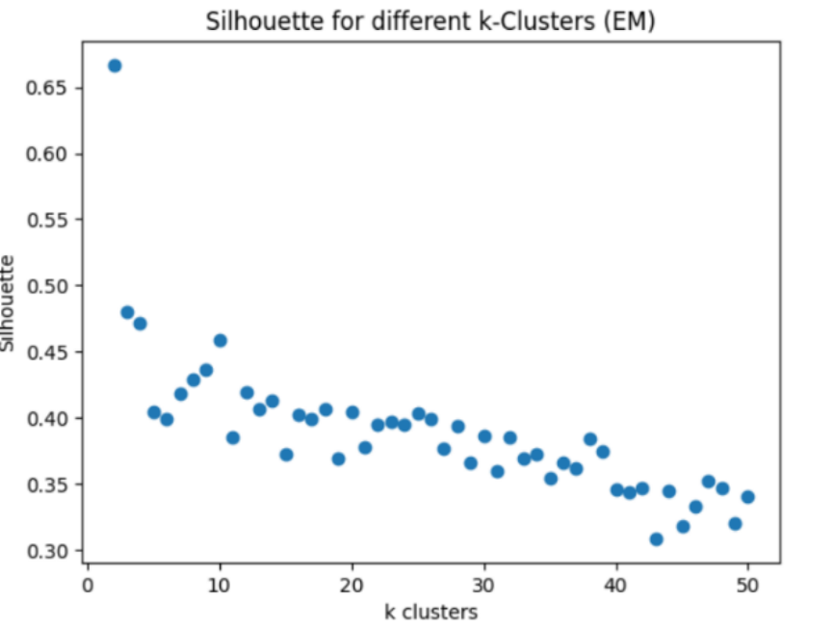
1. Análise da Distribuição dos Dados
EM-CLUSTERING
Como varia a qualidade (Silhouette) para diferentes k clusters construídos com EM
Pearson r = -0.755

Slide 4
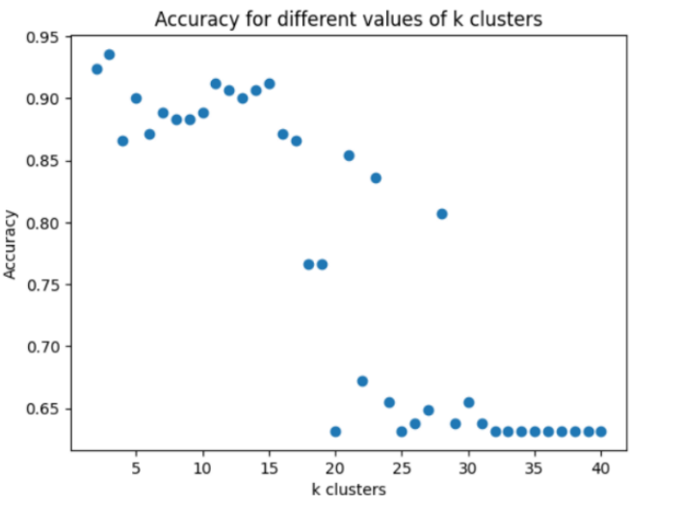
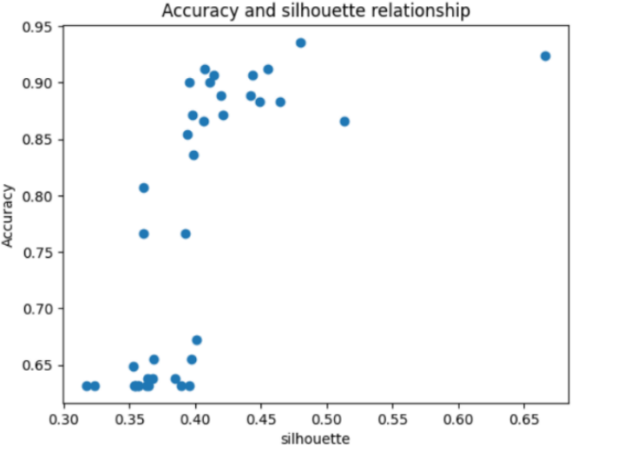
LOGISTIC REGRESSION
(pontos representados por vetores de probabilidades de pertencerem a cada um dos k clusters)
Variação da precisão do modelo (Logistic Regression), Silhouette e número de clusters (EM)

Slide 5
LOGISTIC REGRESSION
(pontos representados por vetores de probabilidades de pertencerem a cada um dos k clusters)
Variação da precisão do modelo (Logistic Regression), Silhouette e número de clusters (EM)

Slide 6
LOGISTIC REGRESSION
(pontos representados por vetores de probabilidades de pertencerem a cada um dos k clusters)
Variação da precisão do modelo (Logistic Regression), Silhouette e número de clusters (EM)

Slide 7
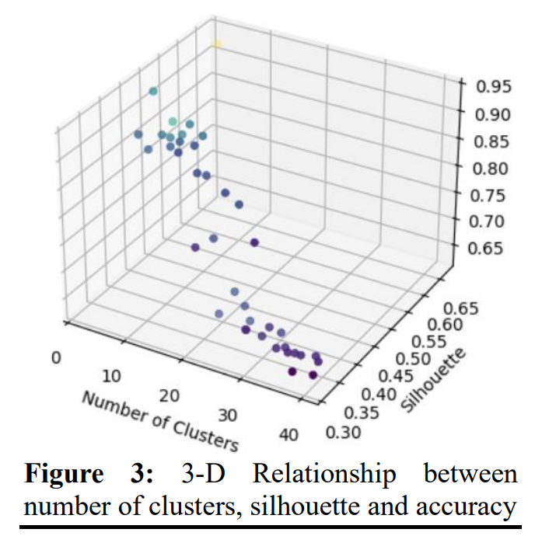
Accuracy

Slide 8
Conclusões retiradas sobre a Distribuição dos Dados
Existem regiões bem definidas presentes nos dados
(Silhouette alta para alguns k clusters)
Quando em menor número, as regiões representam bem a estrutura escondida dos dados
(Precisão alta para k clusters menor)
Poderá favorecer uma implementação de um RBFNN
(Toma em conta a proximidade dos dados a essas regiões (clusters))

Slide 9
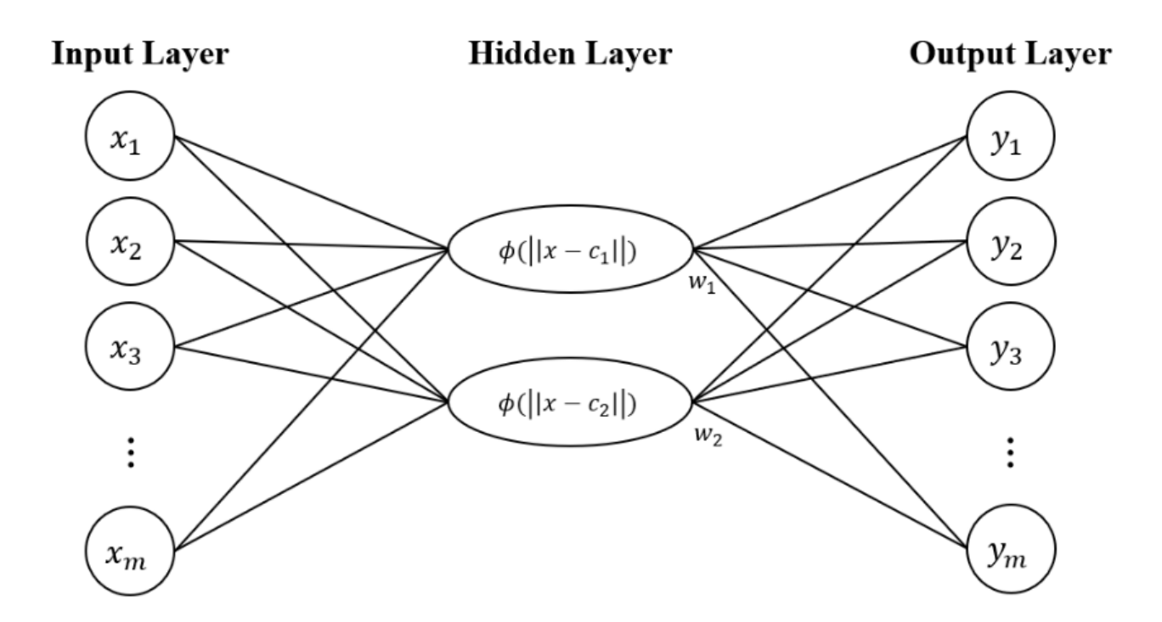
2. Implementação de uma RBFNN

Slide 10
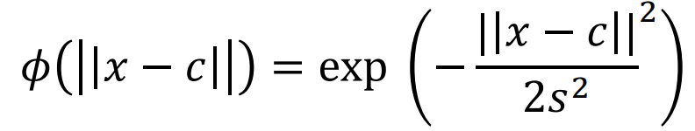
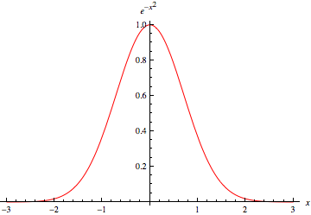
RBF (Gaussian Function)
x – input point
c – center
s – spread

Slide 11

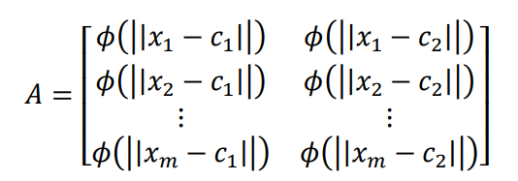

RBFNN – Forma Matricial
Matriz A
Problema de Otimização Linear

Slide 12
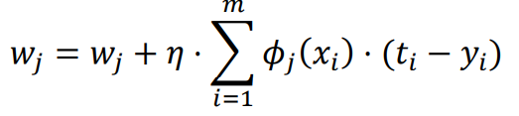
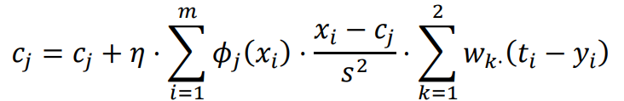
Passo adicional na RBFNN
Backpropagation
Para os pesos das RBFNN:
Para os centros das RBFs:

Slide 13
Discussão de Resultados
Hipóteses, respostas e conclusões

Slide 14
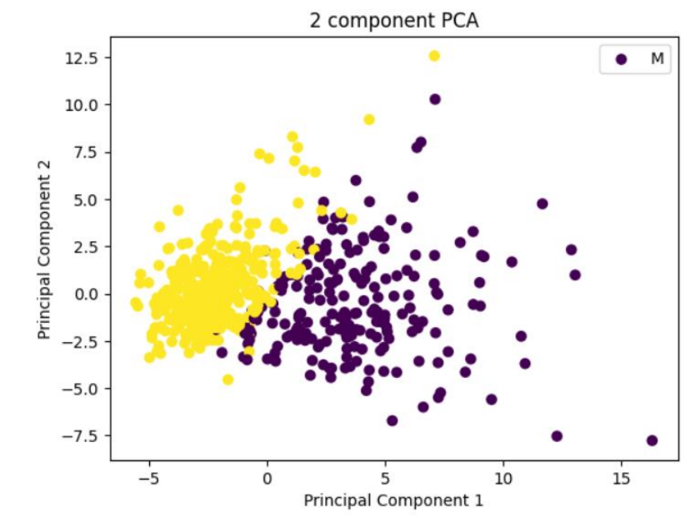
Malign
Benign

Slide 15
Malign
Benign

Slide 16
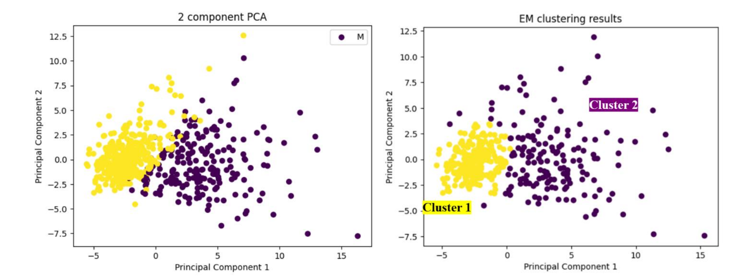
EM-CLUSTERING (k = 2)
Malign
Benign
Existe um certo grau de relação dos clusters com a real classificação dos dados
Classificação Real

Slide 17
Valor de cada RBF num ponto
Pesos associados a cada RBF
Influência de cada cluster na classificação desse ponto
Significância geral de cada região na classificação

Slide 18
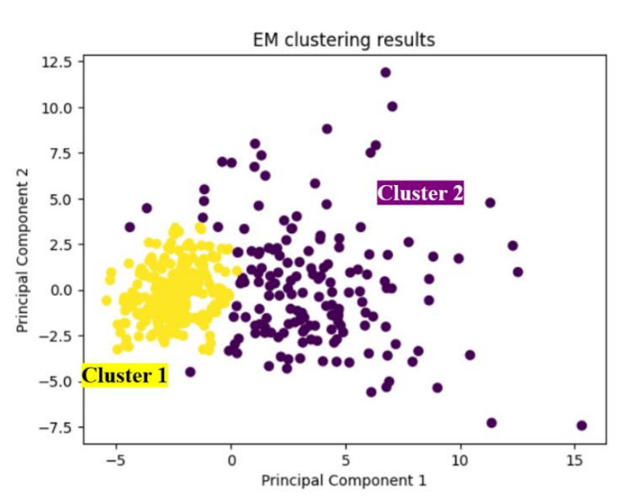
Cluster 1 é mais denso que o Cluster 2
Um ponto para ser posto no Cluster 1 tem de estar bem próximo ao seu centro
Cluster 2 mais “tolerante” a distâncias maiores ao seu centro
Apenas pontos próximos ao centro do Cluster 1 vão ter uma influência significativa do Cluster 1 na sua classificação
Poderá ser uma das limitações

Slide 19
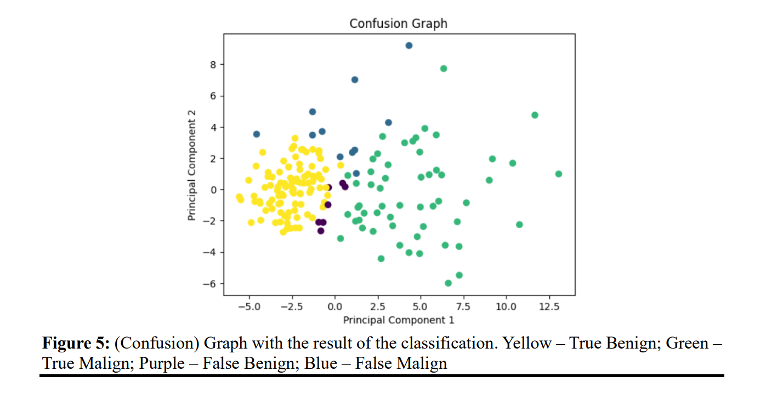
Verdadeiro:
Benign
Malign
Falso:
Benign
Malign

Slide 20
Menor influência do Cluster 1

Slide 21
Região de sobreposição
Maior influência do Cluster 1 por proximidade

Slide 22
Quase todos os pontos do Cluster 1 são de classe “Benign”
Pesos vão ser calculados de modo a que pontos suficientemente próximos ao Cluster 1 terão classificação “Benign”
Difícil classificar a região de sobreposição

Slide 23
Backpropagation
como correção dos erros causados pelo Clustering
Motivação: Contribuir com algum supervised background que ajustará melhor os centroides dos Clusters, para potenciar melhores resultados
Assumimos: Os clusters do modelo já se encontram num bom ponto de partida, e apenas precisam de ajustes finos
(Escapar ao problema dos mínimos locais da inicialização aleatória)

Slide 24
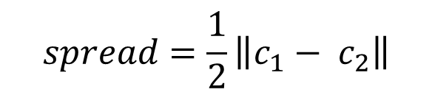
Backpropagation leva a classificações ligeiramente melhores em alguns casos
Melhoria poderia ser mais significativa com o learning rate ótimo
Foi usado um valor de spread comum a ambos os clusters
(Como ambos os clusters têm densidades diferentes, isto poderá constituir uma limitação)
$$spread=\frac{1}{2}\left\|c_{1}− c_{2}\right\|$$

Slide 25
Hipótese Final
Existiram outros valores para k clusters com elevados valores de precisão
Uma Hidden Layer maior poderia capturar as características dos dados de forma mais complexa
(fazer frente ao underfitting de apenas duas RBFs)
Fundamento:

Slide 26
PROJETO DE MÉRITO
APRENDIZAGEM
Grupo 30
David Toma | Tiago Costa
17 Janeiro de 2025

